Slide 2
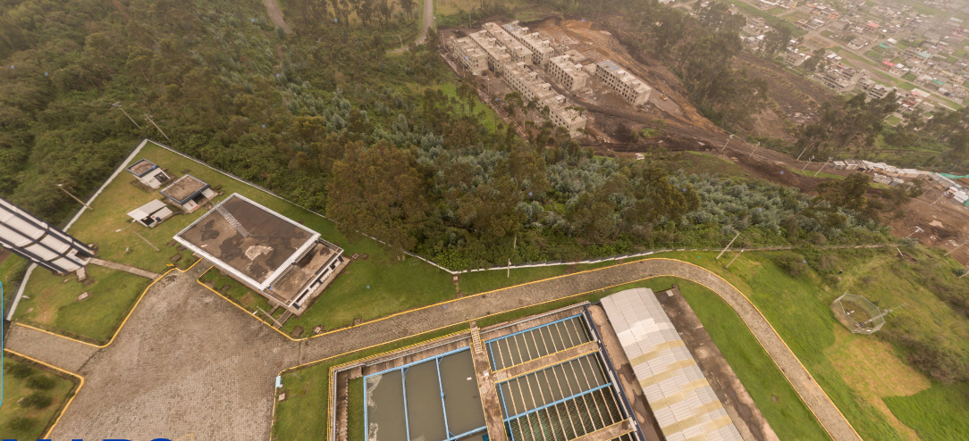
Planta de Tratamiento de Agua Potable El Troje
Instalaciones de almacenamiento y dosificación de cloro gas y áreas parciales de afectación por potenciales fugas

Slide 3
Planta de tratamiento de agua potable El Troje
La capacidad máxima de almacenamiento de cloro gas en el hangar de la Planta El Troje es 7 contenedores llenos de 907 kg dando un total de 6349 kg de cloro gas.
Existen 4 contenedores que están en operación (3628 Kg). La capacidad total: 9977 kg y 10 contenedores vacíos.
Instalaciones de la Planta de Tratamiento de El Troje.

Slide 4
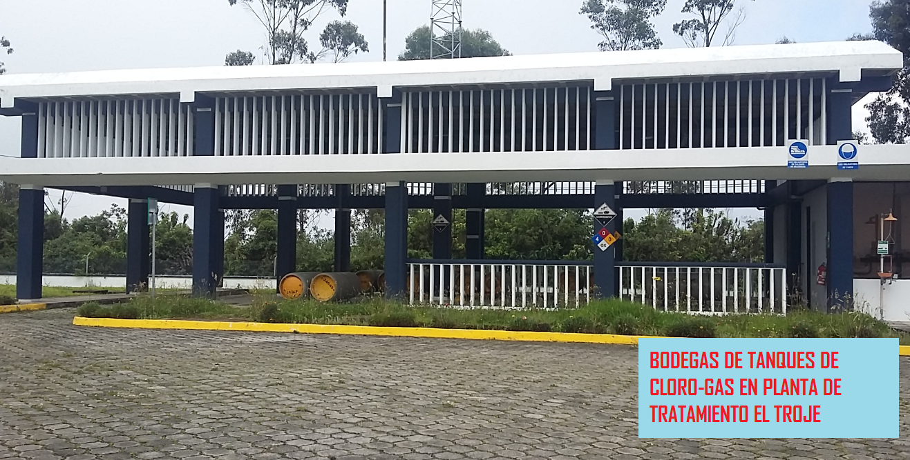
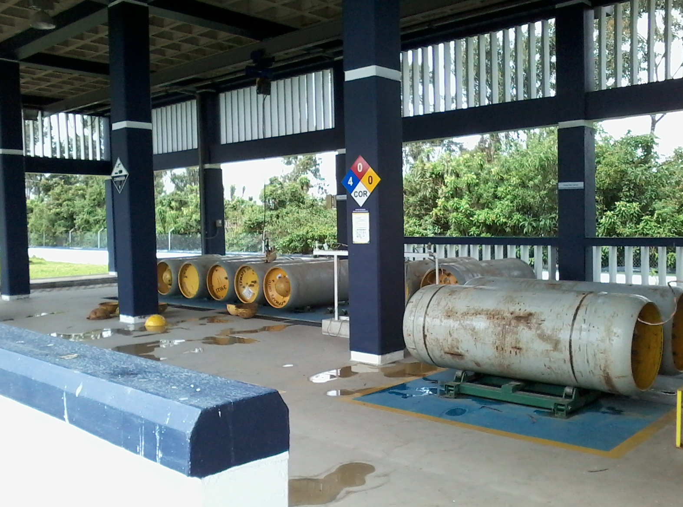

Slide 5
Cloro Gas
El cloro se embarca y almacena en contenedores bajo presión, en la forma de gas licuado bajo presión.
Los contenedores de tonelada son tanques de acero soldados con una capacidad de cloro de 2,000 lb (907 kg) y un peso de carga de hasta 3,650 lb (1,659 kg).
El cloro, en condiciones ordinarias de presión y temperatura, es un gas amarillo verdoso de un olor irritante característico.
El volumen de cloro líquido cuando vaporiza, produce cerca de 460 volúmenes de gas.
El cloro es una sustancia peligrosa para la salud, es irritante de mucosas y del aparato respiratorio. Reacciona con los líquidos orgánicos formando ácidos. A altas concentraciones actúa como asfixiante al provocar espasmos en los músculos de la laringe y tumefacción de las mucosas.

Slide 6
Fugas de Cloro gas
Zona de aislamiento inicial: un área ALREDEDOR del incidente en la cual la población puede estar expuesta a concentraciones tóxicas de materiales peligrosos en dirección contraria al viento y que ponen en peligro la vida en la dirección hacia la cual sopla el viento .
Zona de acción protectora: área del incidente EN FAVOR DEL VIENTO en la cual la población se puede ver incapacitada o inhabilitada para tomar la acción de protección y/o sufrir graves e irreversibles efectos en la salud.

Slide 7
Fugas de Cloro gas
NOMBRE DEL MATERIAL | DERRAMES PEQUEÑOS (De un envase pequeño o una fuga pequeña de un envase grande)
 | AISLAR A LA REDONDA (m) | PROTEGER A LAS PERSONAS EN LA DIRECCIÓN DEL VIENTO
 |  | DÍA (km) | NOCHE (km)
CLORO | 60 m | 0.3 km | 1.1 km
NOMBRE DEL MATERIAL | DERRAMES GRANDES (Múltiples cilindros pequeños o un cilindro ton)
 | AISLAR A LA REDONDA EN TODAS DIRECCIONES (m) | PROTEGER A LAS PERSONAS EN LA DIRECCIÓN DEL VIENTO
 |  | DÍA |  |  | NOCHE
 |  | VIENTO LEVE (<10 km/h) | VIENTO MODERADO (10-20 km/h) | VIENTO FUERTE (>20 km/h) | VIENTO LEVE (<10 km/h) | VIENTO MODERADO (10-20 km/h) | VIENTO FUERTE (>20 km/h)
CLORO | 150 m | 1.5 km | 0.8 km | 0.5 km | 2.9 km | 1.3 km | 0.6 km
NOMBRE DEL MATERIAL | DERRAMES MUY GRANDES (Múltiples cilindros tones)
 | AISLAR A LA REDONDA EN TODAS DIRECCIONES (m) | PROTEGER A LAS PERSONAS EN LA DIRECCIÓN DEL VIENTO
 |  | DÍA |  |  | NOCHE
 |  | VIENTO LEVE (<10 km/h) | VIENTO MODERADO (10-20 km/h) | VIENTO FUERTE (>20 km/h) | VIENTO LEVE (<10 km/h) | VIENTO MODERADO (10-20 km/h) | VIENTO FUERTE (>20 km/h)
CLORO | 300 m | 2.1 km | 1.3 km | 1.0 km | 4.0 km | 2.4 km | 1.3 km
Distancias de Seguridad en fuentes fijas de manejo de cloro-gas. Fuente: Guía de Respuestas en caso de Emergencias, 2016

Slide 8
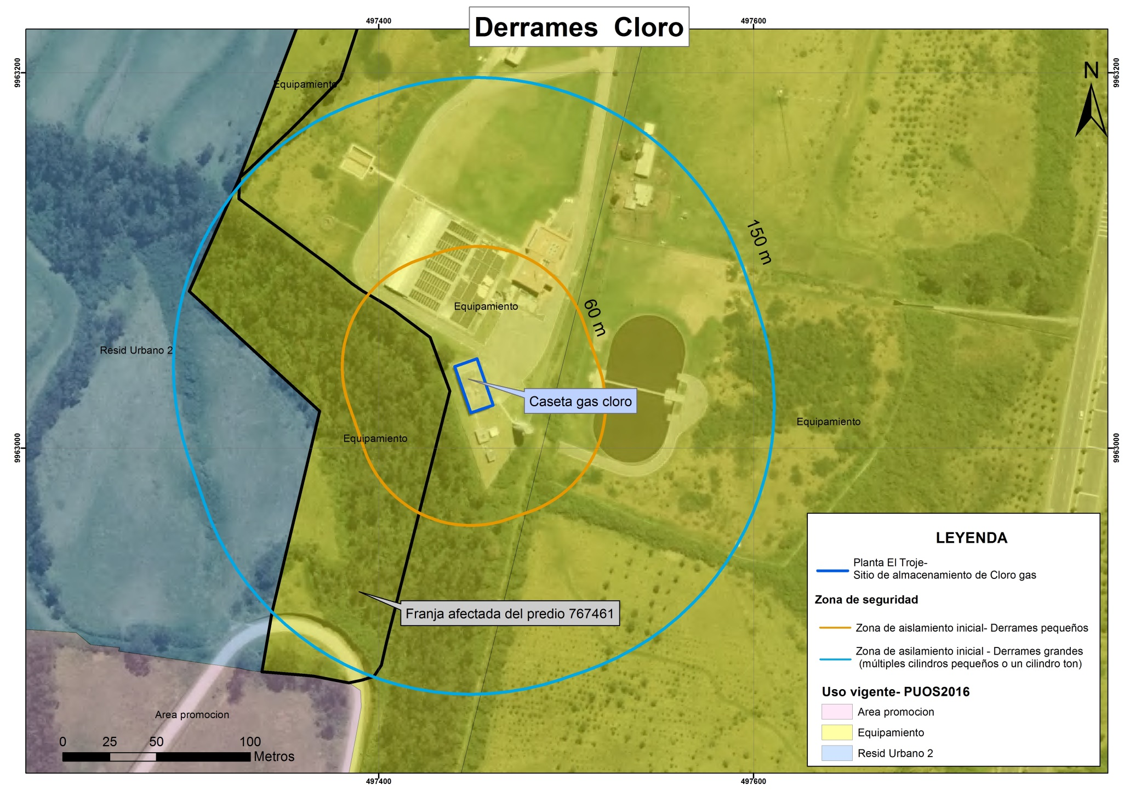
Zona de Protección Mínima de tanques de gas cloro de Planta de Tratamiento El Troje

Slide 9
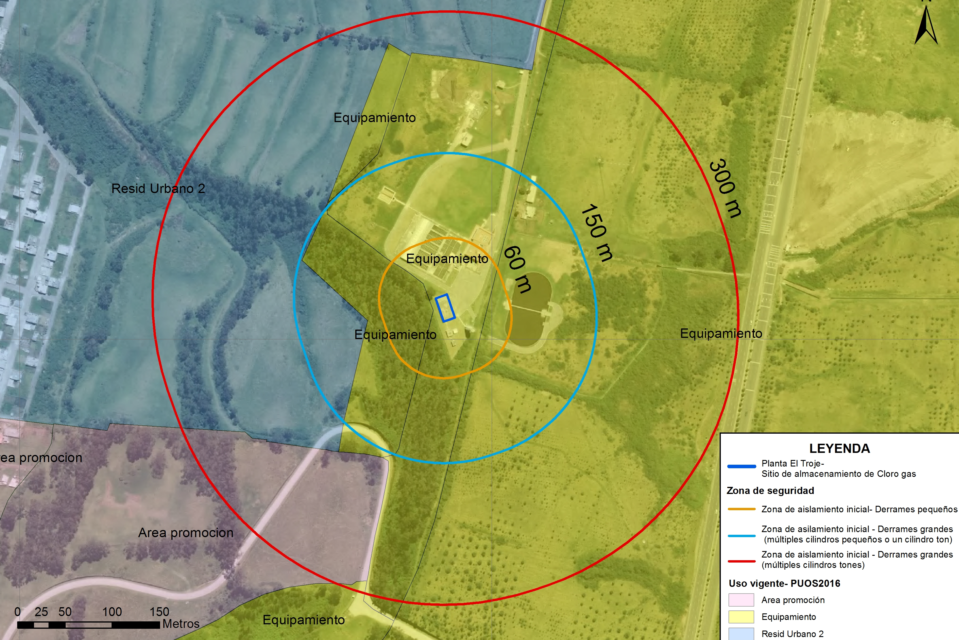
Zona de Protección Mínima de tanques de gas cloro de Planta de Tratamiento El Troje

Slide 10
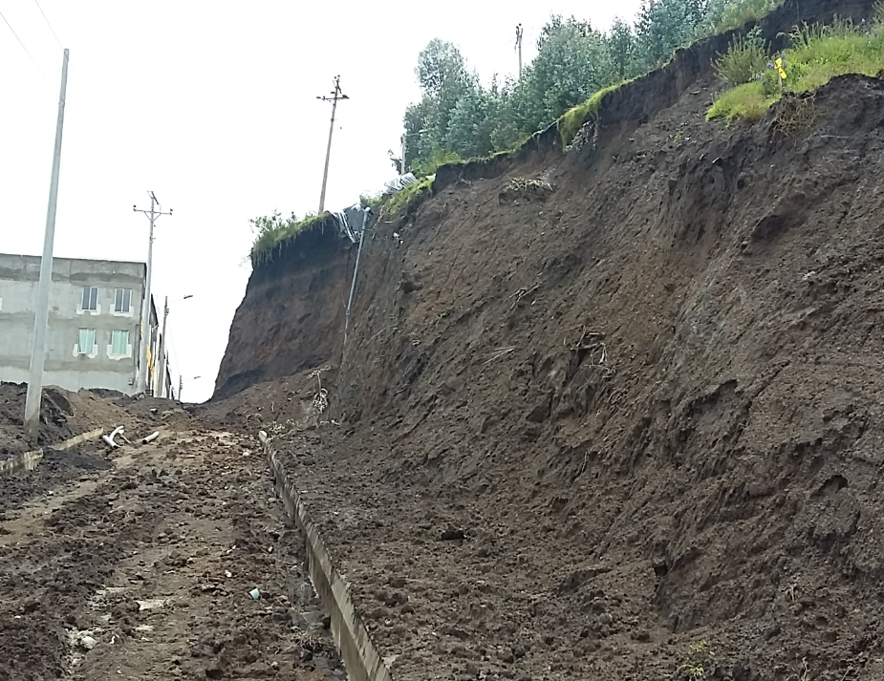
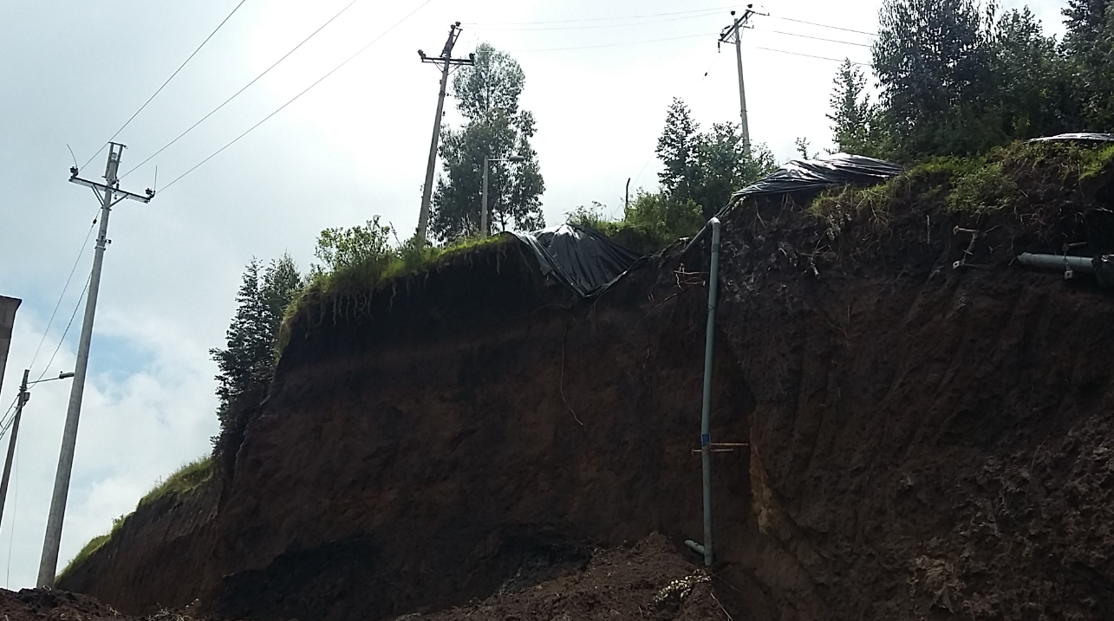
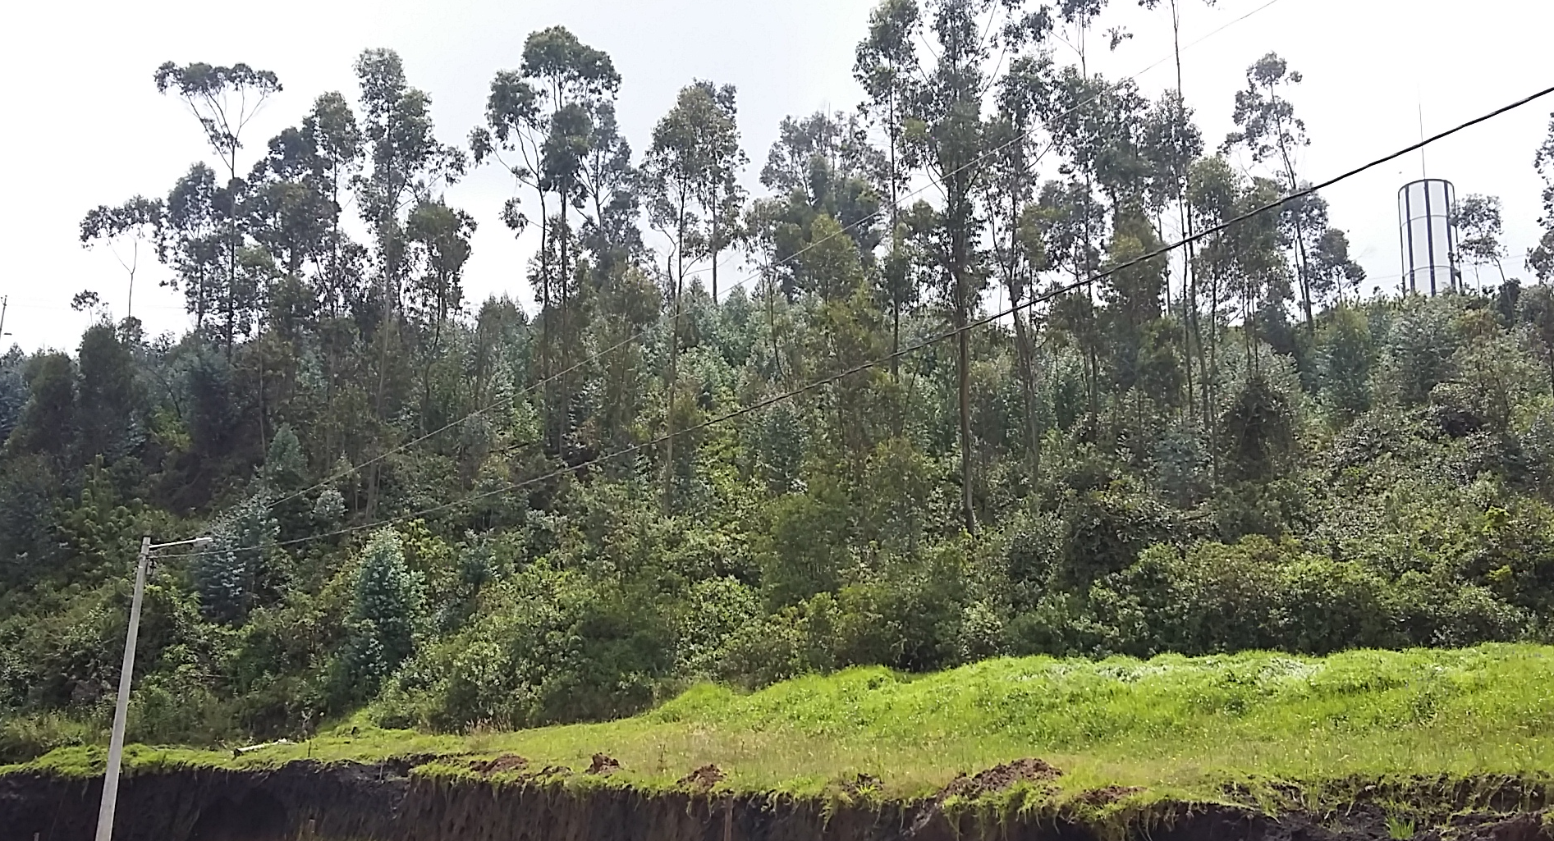

Slide 11
Conclusiones y recomendaciones
La EPMAPS se ratifica en la necesidad de mantener una franja de protección mínima para evitar la exposición de la población del riesgo que significaría para la salud una eventual fuga de gas cloro, por lo que se recomienda, ratificar el cambio de uso de suelo de la franja del predio 767461.
Los trabajos de remoción de tierras en el límite sur de la Planta de Tratamiento El Troje, crearía un riesgo de tipo tecnológico debido a su cercanía con los tanques de Gas-Cloro de la Planta, motivo por el cual se recomienda evitar intervenciones urbanísticas que tiendan a desestabilizar infraestructuras críticas para la ciudad.

Slide 12
Muchas Gracias

